Slide 1
Формирование единого Всероссийского перечня (реестра) школьных спортивных клубов
Министерство просвещения Российской Федерации
ФГБУ «ФЕДЕРАЛЬНЫЙ ЦЕНТР ОРГАНИЗАЦИОННО-МЕТОДИЧЕСКОГО ОБЕСПЕЧЕНИЯ ФИЗИЧЕСКОГО ВОСПИТАНИЯ»

Slide 2
Федеральным координатором и ответственным исполнителем формирования и наполнения Единого Всероссийского перечня (реестра) ШСК является федеральное государственное бюджетное учреждение «Федеральный центр организационно-методического обеспечения физического воспитания» на основании письма Министерства просвещения Российской Федерации
за номером № ДГ-1384/06 от 3 сентября 2020г.

Slide 3
Органы исполнительной власти субъектов Российской Федерации, осуществляющие государственное управление в сфере образования, должны были в срок до 20 ноября 2020 г., направить в ФГБУ ФЦОМОФВ, сформированный региональный перечень (реестр) ШСК
№ п/п | Федеральный округ | Субъект РФ | Полное наименование образовательной организации (по Уставу) | Сведения об образовательной организации | Школьный спортивный клуб |  | Полное наименование ШСК | Дата, № приказа, протокола о создании ШСК | Активная ссылка на страницу (вкладку) официального сайта организации «ШСК» в сети Интернет
 |  |  |  |  | В качестве структурного подразделения образовательной организации | В качестве общественного объединения не являющегося юридическим лицом
1 | 2 | 3 | 4 | 5 | 6 | 7 | 8 | 9 | 10

Slide 4
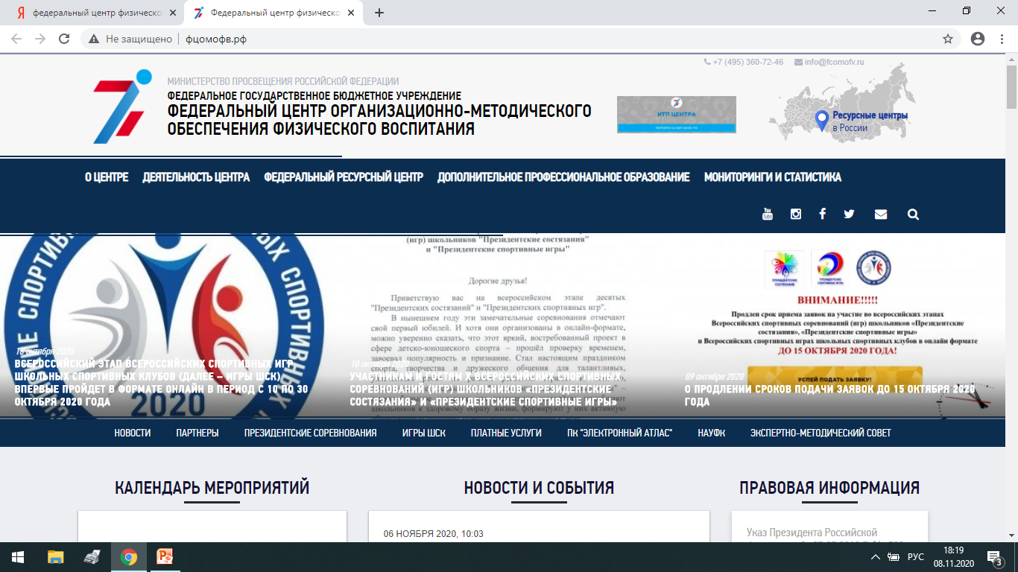
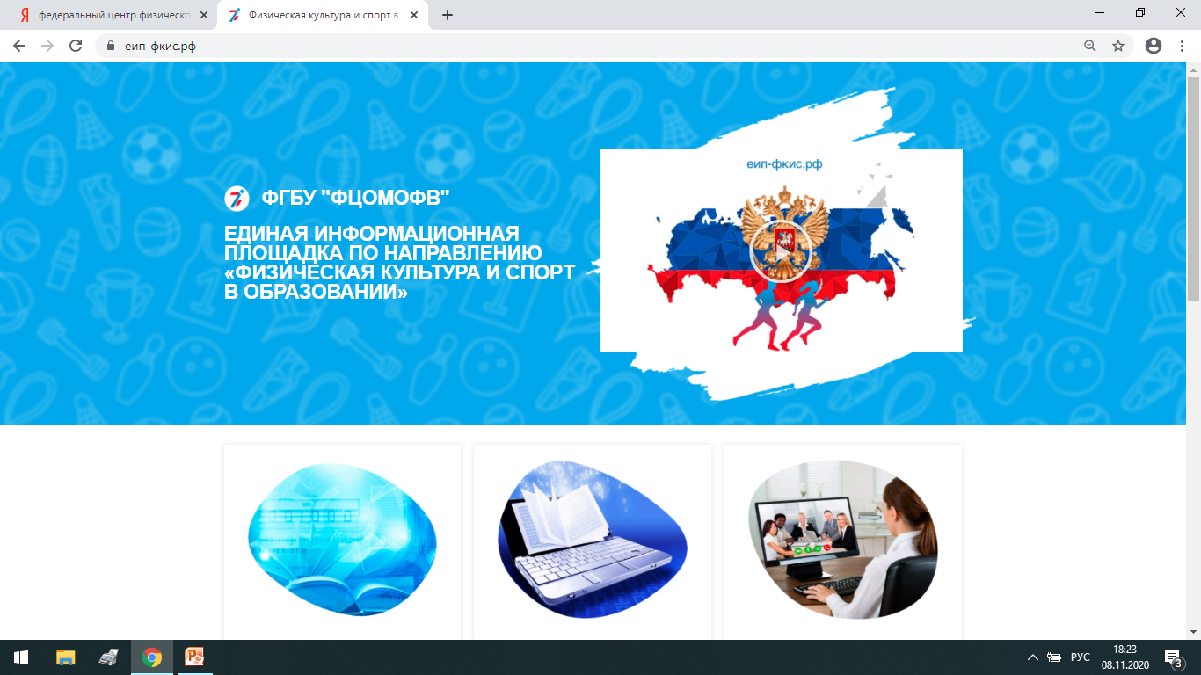
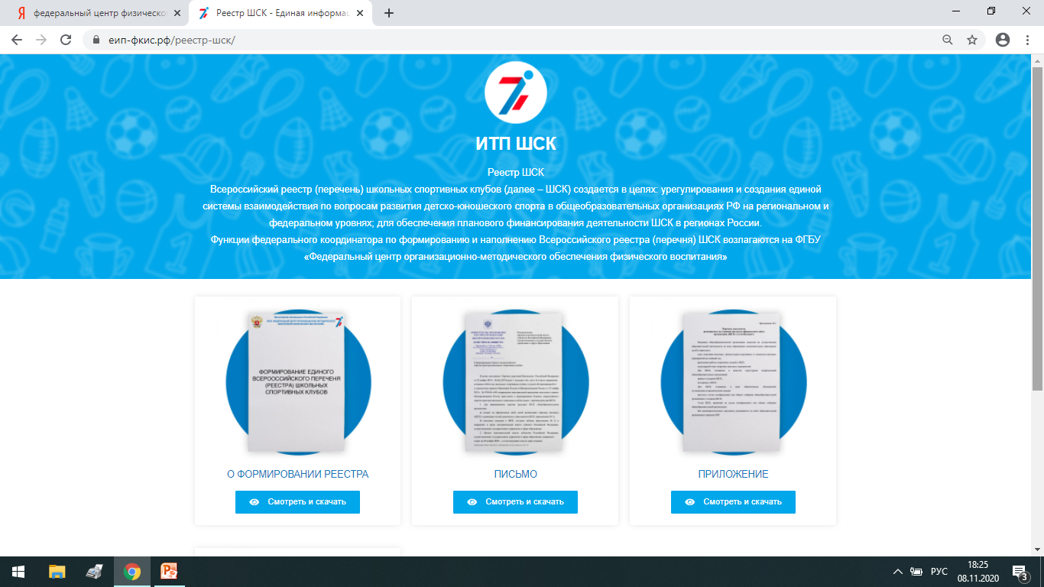

Slide 5
Ответственность за достоверность сведений, включенных в во Всероссийский перечень (реестр) ШСК, несет ФГБУ ФЦОМОФВ,
орган исполнительной власти субъекта Российской Федерации, осуществляющий государственное управление в сфере образования,
общеобразовательная организация которая предоставляет сведения.

Slide 6
Фцомофв.рф fcomofv@mail.ru

